Slide 1
JavaScript. Основы 2

Slide 2
Шесть типов данных
Число «number»
Строка «string»
Булевый (логический) тип «boolean»
Специальное значение «null»
Специальное значение «undefined»
Объекты «object»
Оператор typeof

Slide 3
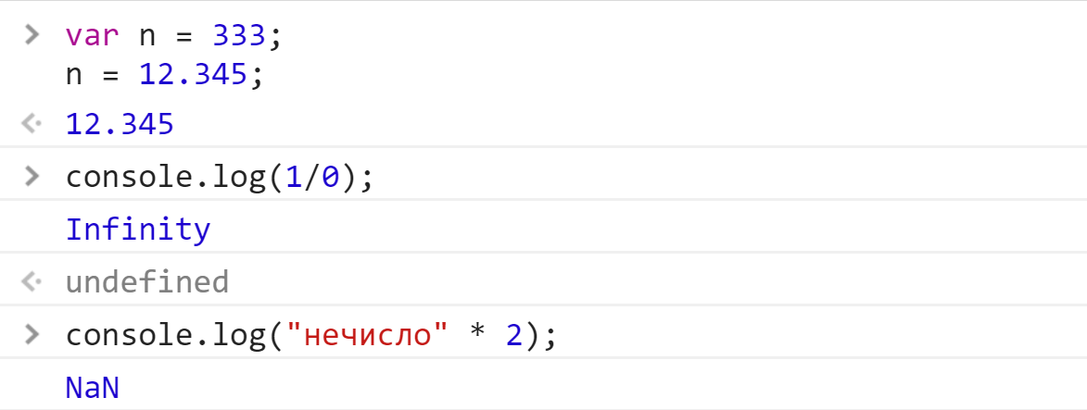
Number

Slide 4
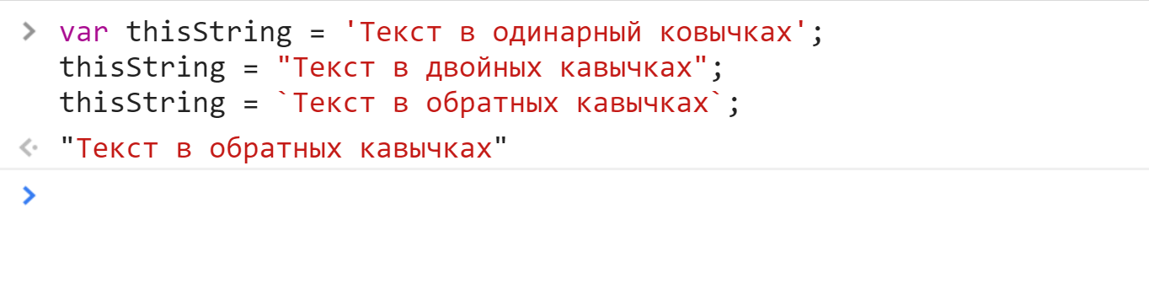
String

Slide 5
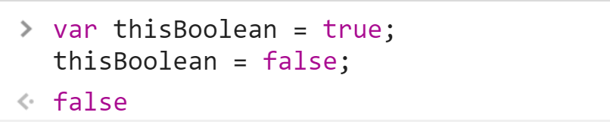
Boolean

Slide 6
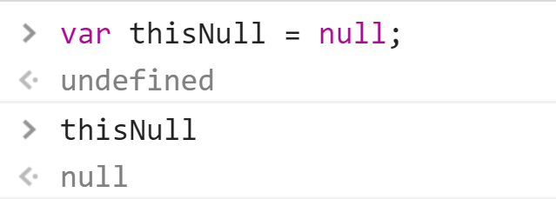
Null

Slide 7
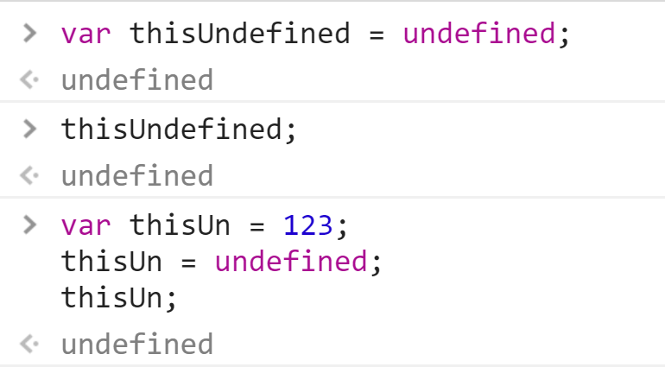
Undefined

Slide 8
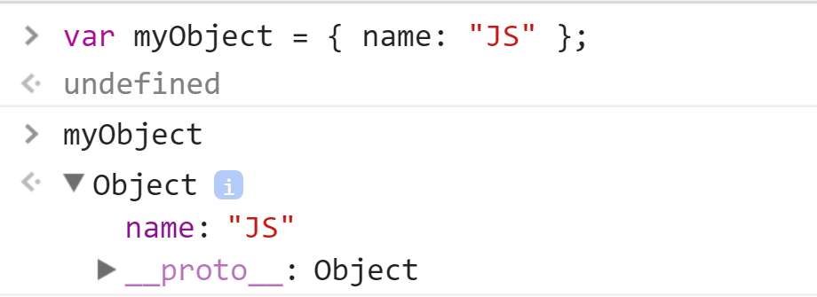
Object

Slide 9
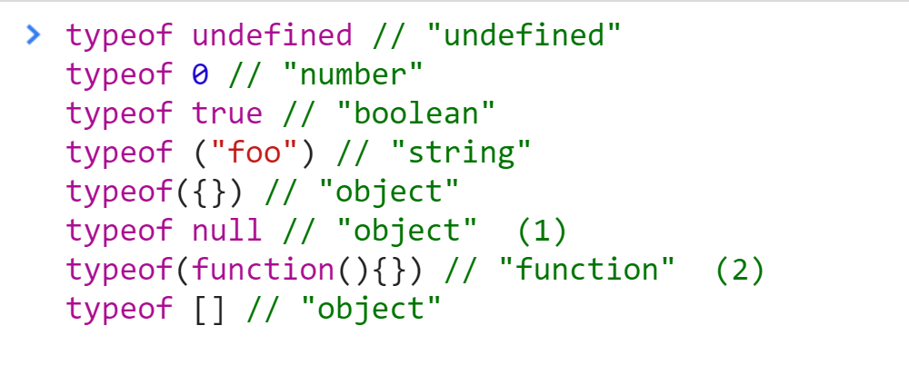
typeof

Slide 10
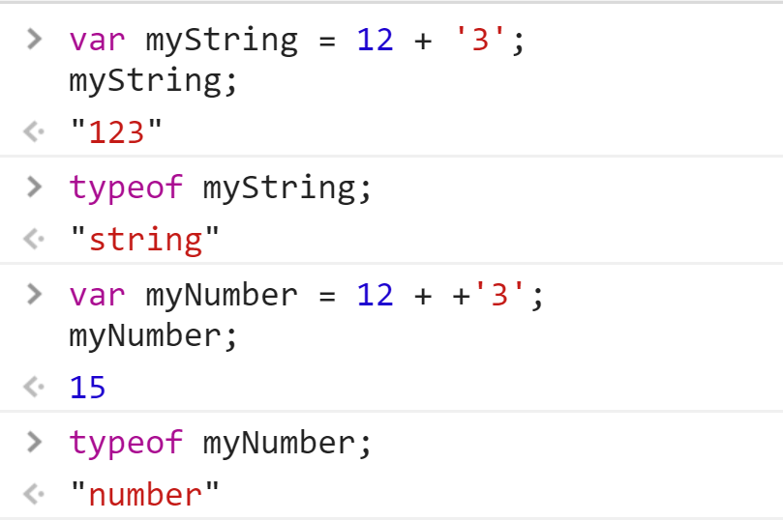
Основные операторы

Slide 11
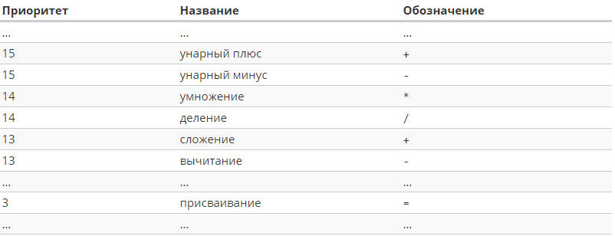
Таблица приоритета

Slide 12
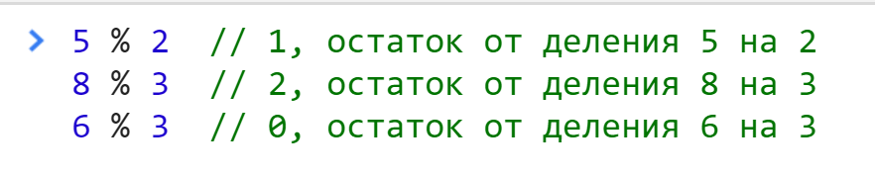
Взятие остатка %

Slide 13
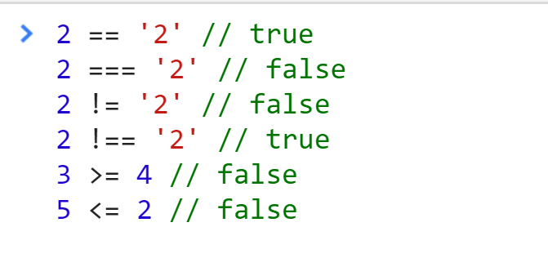
Операторы сравнения

Slide 14
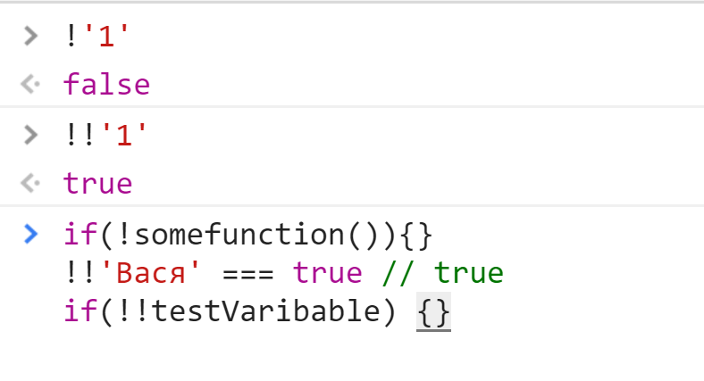
Опертатор !

Slide 15
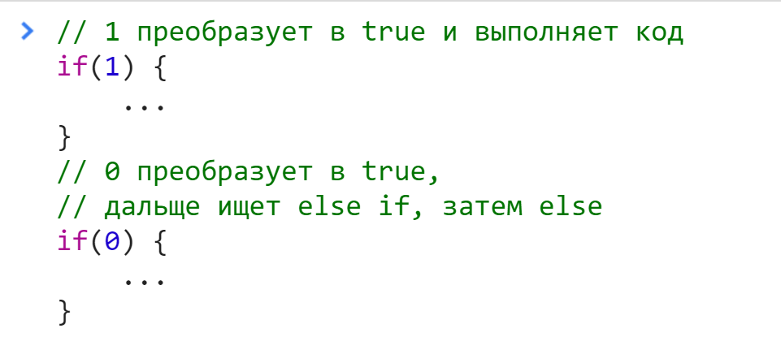
if

Slide 16
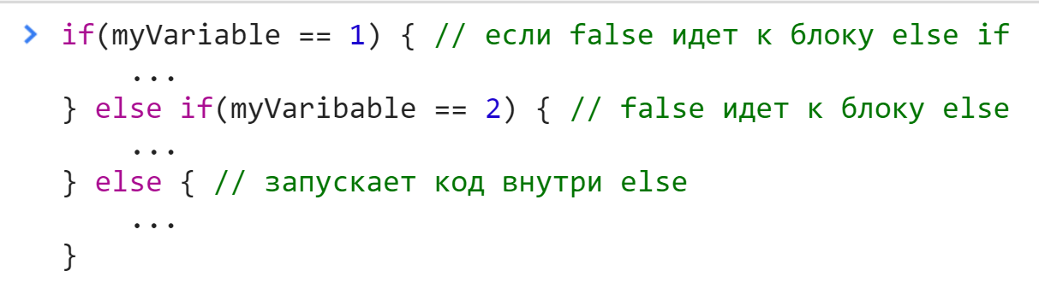
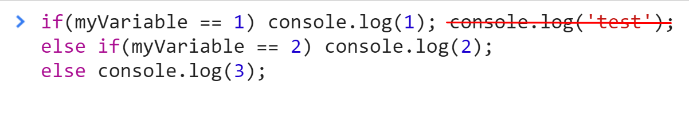
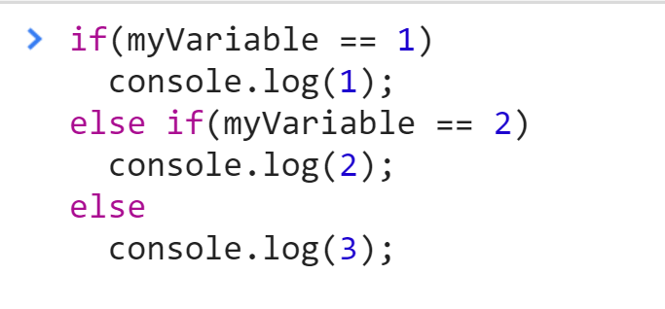
If, else if, else

Slide 17
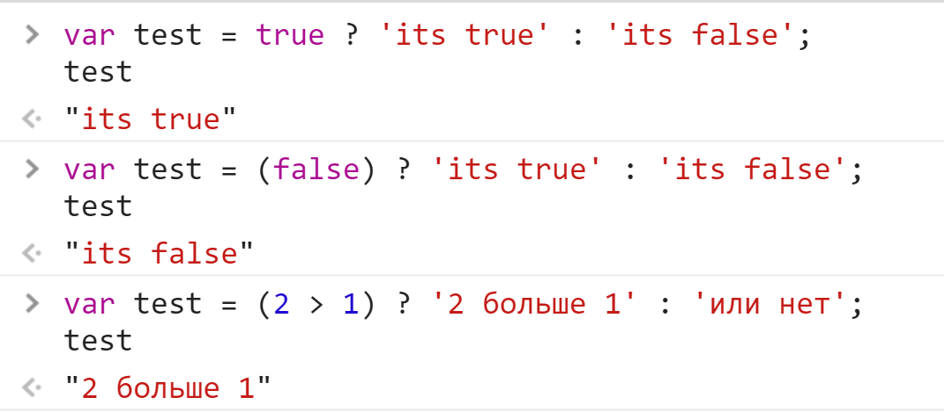
Оператор вопросительный знак (?)

Slide 18
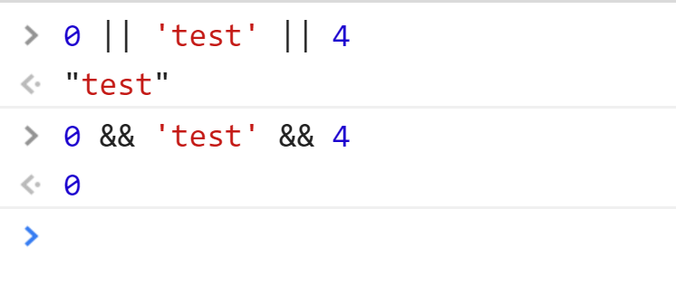
Логические операторы
||(ИЛИ), &&(И)

